Slide 1



Проект «Пространственный калькулятор стоимости заказа пожарного оборудования»
Проект подготовил:
ст-т гр. ПИм-11 Свинин Данила
Трекер: к.т.н., доцент кафедры ИСЭ Абдулаев В.И.

Slide 2
Проблема решения бизнес- задач организации
В настоящее время, в организациях, занимающиеся установкой и проектированием систем пожарной сигнализации, обычно на объект вызывается сотрудник организации (как правило инженер-проектировщик или инженер-сметчик), который проводит обследование защищаемых помещений, составляет схему системы АПС и совместно с заказчиком определяет подходящий по критерию «цена-качество» вариант оборудования. В среднем на все эти действия у работника уходит до половины рабочего дня.
Учитывая, что услуга обследования обычно предоставляется бесплатно и что только около половины таких обследований приводят к реальному заказу, данный продукт может заинтересовать такие организации.

Slide 3
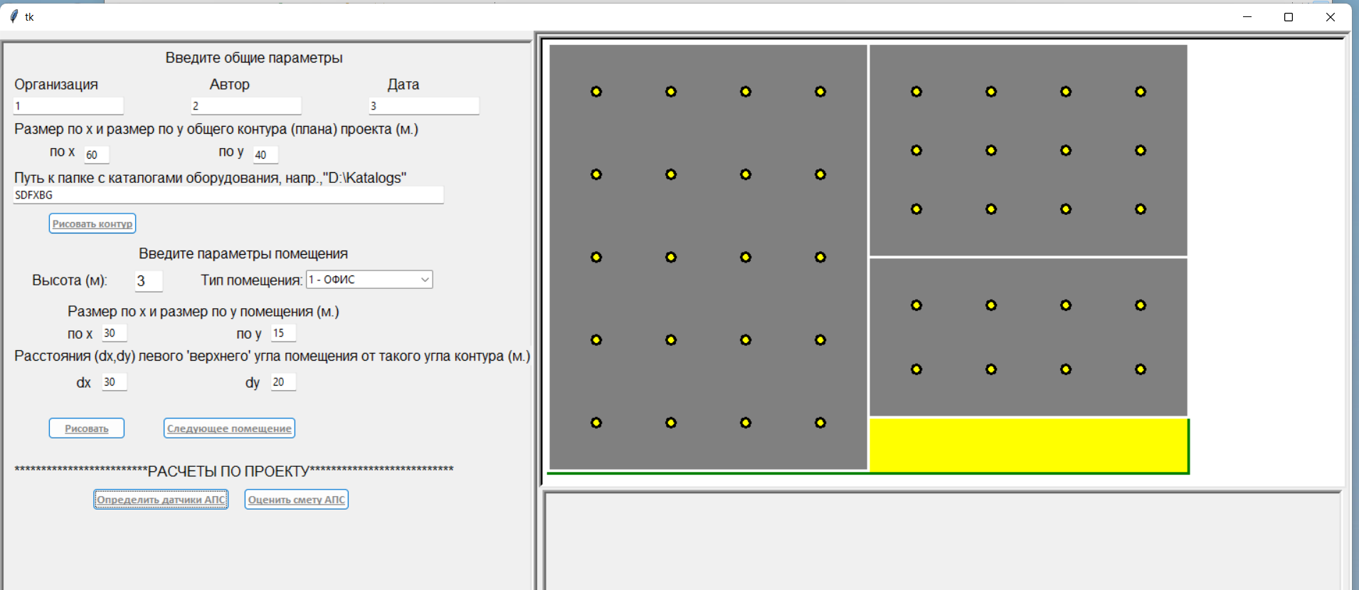
Решение проблемы информатизации бизнес-задачи
В данном продукте будет выполнена следующая задача – сокращение временных и трудовых затрат сотрудников компании.

Slide 4
Цель проекта
Основной целью продукта является информатизация бизнес-процесса составления плана-сметы объекта установки автоматической пожарной сигнализации (АПС).
Такая задача является новой в предметной области. В этой ситуации в теории программной инженерии предлагается сначала создавать прототип системы, на котором можно найти компромисс между точностью калькулятора и простотой его использования. Для повышения точности калькулятора приходится учитывать больше проектных параметров, а это ведет к усложнению работы заказчика по вводу необходимой информации

Slide 5



Основной источник технологии разработки
В качестве языка программирования используется Python. За отображение графической составляющей калькулятора отвечает библиотека – Tkinter. В качестве среды программирования выступает Eclipse IDE.

Slide 6
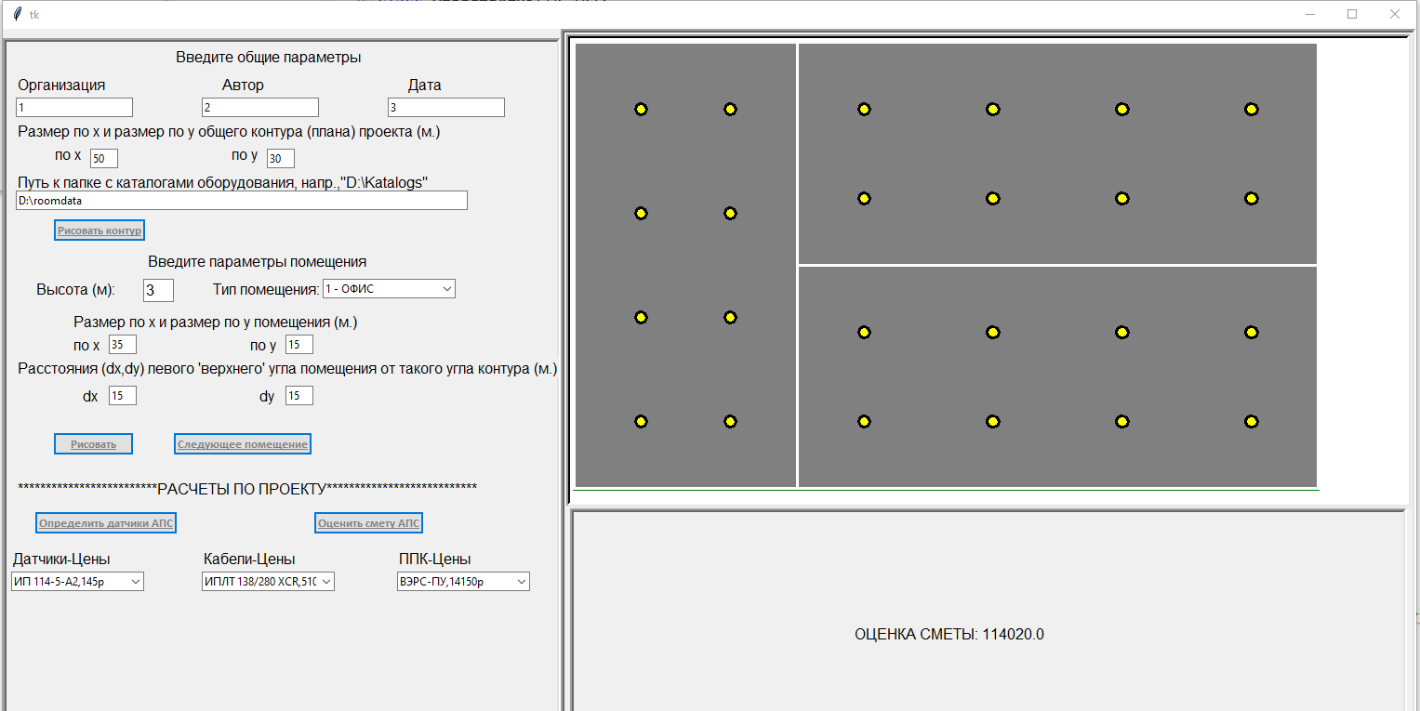
Результат разработанного продукта
Данный продукт выводит в консольное окно план установки датчиков, а также суммарную смету, в которую входит: тип и длина проводки, тип и количество датчиков АПС, тип ППК.

Slide 7
Целевой рынок
Данный продукт может использоваться, как в муниципальных учреждениях, так и в частных организациях, занимающиеся установкой и проектированием систем пожарной сигнализации

Slide 8
Основные конкуренты
Калькулятор для расчёта модулей пожаротушения “Тунгус”.
Web-калькулятор расчёта стоимости монтажа пожарной сигнализации от торговой марки ИТЦ “Техноком”.
Web-калькулятор сметы KALK.PRO

Slide 9
Бизнес- модель
Общие затраты на разработку продукта составляют 186211 руб.
Разработка типового программного продукта будет распространяться при помощи лицензированных франчайзинговых компаний или онлайн дистрибьюции, основным преимуществом над продуктами конкурентов будет более низкая стоимость обслуживания и сопровождения.

Slide 10
Текущий статус проекта – опытный прототип

Slide 11
План реализации проекта
В ходе разработки проекта последовательно выполнялись следующие задачи:
Определение требований к продукту;
Определение функций калькулятора и стратегии информатизации;
Обоснование проектных решений.
Проектирование включает в себя последовательную разработку проекта информатизации и разработку информационного обеспечения задачи.
Самым объёмным этапом разработки ИС является разработка ПО. Разработка состоит из подготовки к разработке ПО и непосредственно разработки программного обеспечения. Эти задачи выполняются последовательно.
В конце этапа реализации следует оценка эффективности внедрения продукта в организацию.

Slide 12
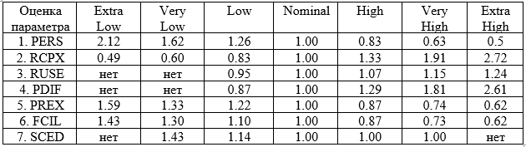
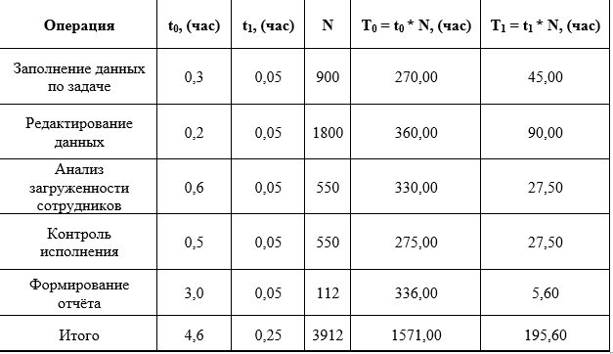
Финансовые показатели проекта

Slide 13
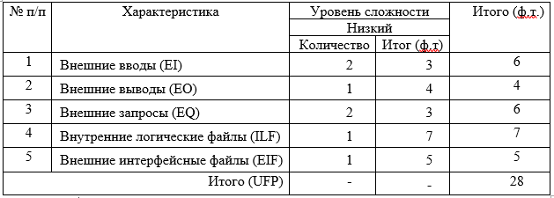
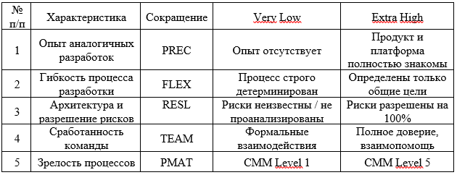
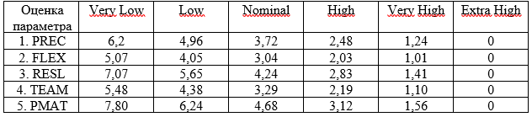
Финансовые показатели проекта

Slide 14
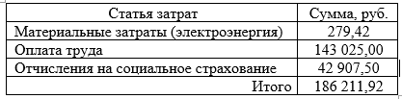
Финансовые показатели проекта

Slide 15
Вопросы

Slide 16
Спасибо за внимание

